Slide 1


El Malecón Simón Bolívar, es un sitio de gran atractivo para disfrutar del paisaje fluvial y el lugar de paseo de las familias guayaquileñas.
Conocido como Malecón 2000, es uno de los proyectos urbanísticos más exitosos de América, considerado modelo a nivel mundial y declarado “espacio público saludable” por la Organización Panamericana de la Salud (OPS) y la Organización Mundial de la Salud (OMS).
El Malecón es un pilar histórico de la ciudad, ya que desde él se expandió su crecimiento y a los inicios de la urbe tuvo un importante papel en su desarrollo y embellecimiento. El Malecón 2000 es uno de los nuevos imanes de la ciudad que atrae a miles de personas, especialmente los fines de semana.
Está dividido en sectores, los mismos que muestran la variedad de las grandezas de Guayaquil, cada uno de ellos con un color diferente. Así en su comienzo muestra la diversidad de banderas del Ecuador con un colorido contrastante, para que el “Palacio de Cristal” que muestre con sencillez su imponente mirada.
Creó: Jeremías
Para: mis pps
Música: Editus-Malagueña

Slide 2
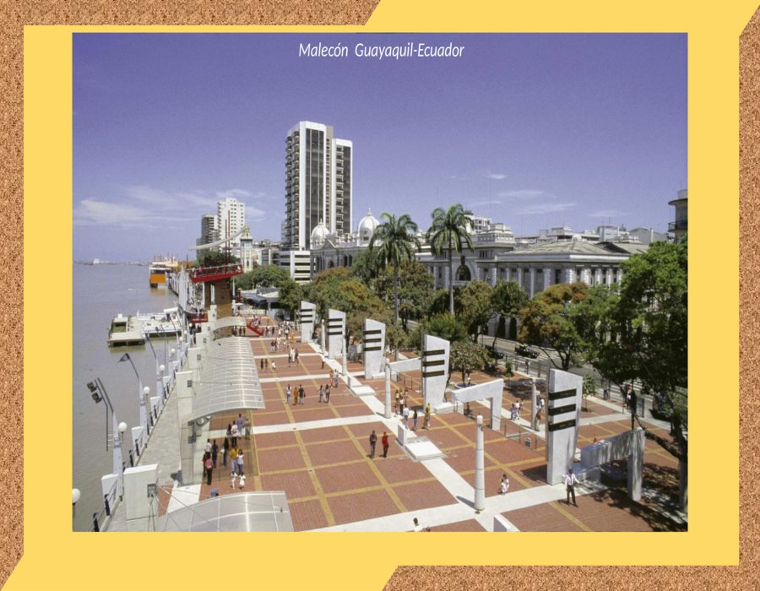

Slide 3
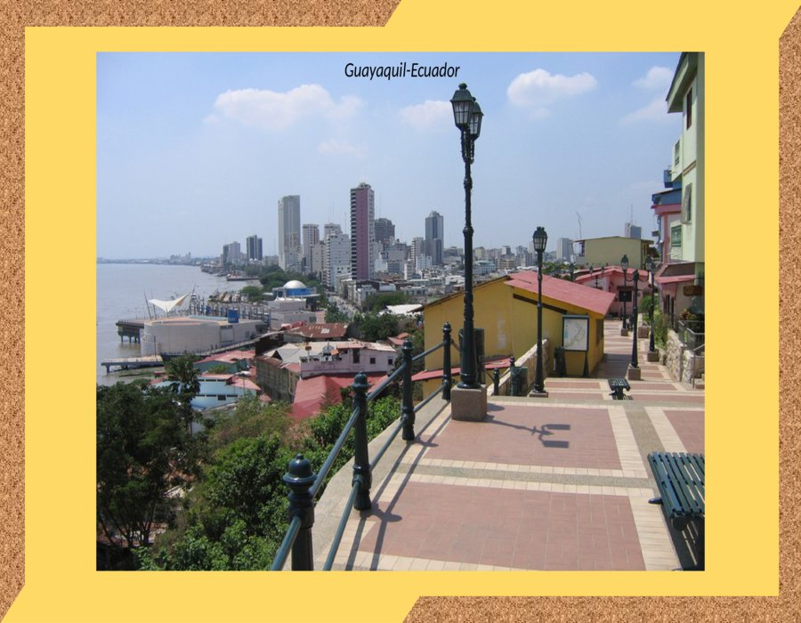

Slide 4
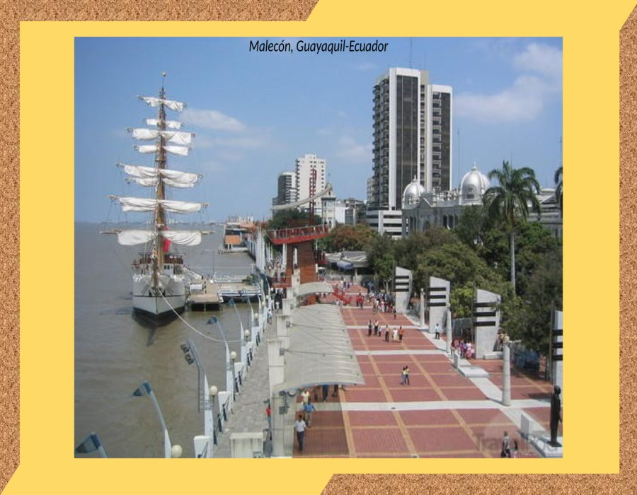

Slide 5
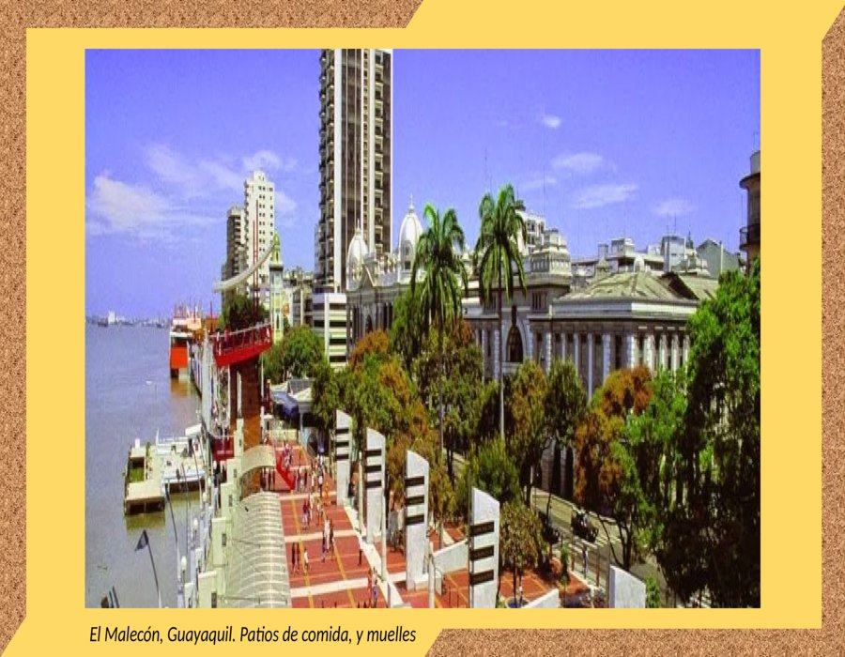

Slide 6
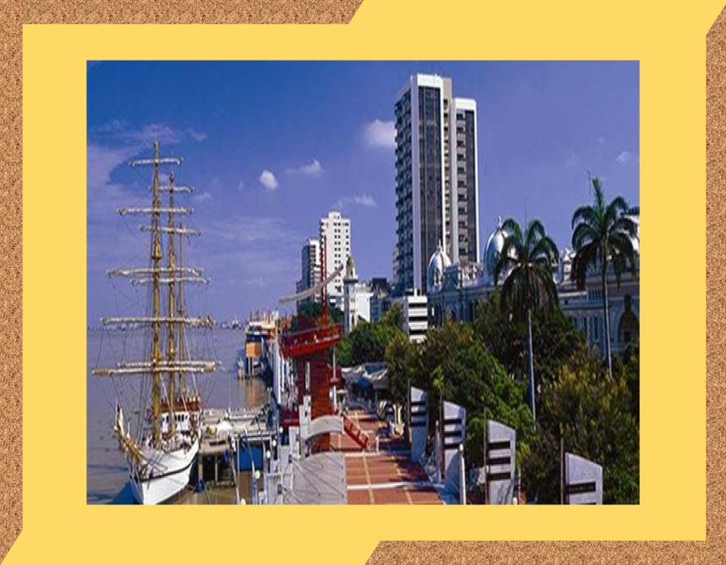

Slide 7
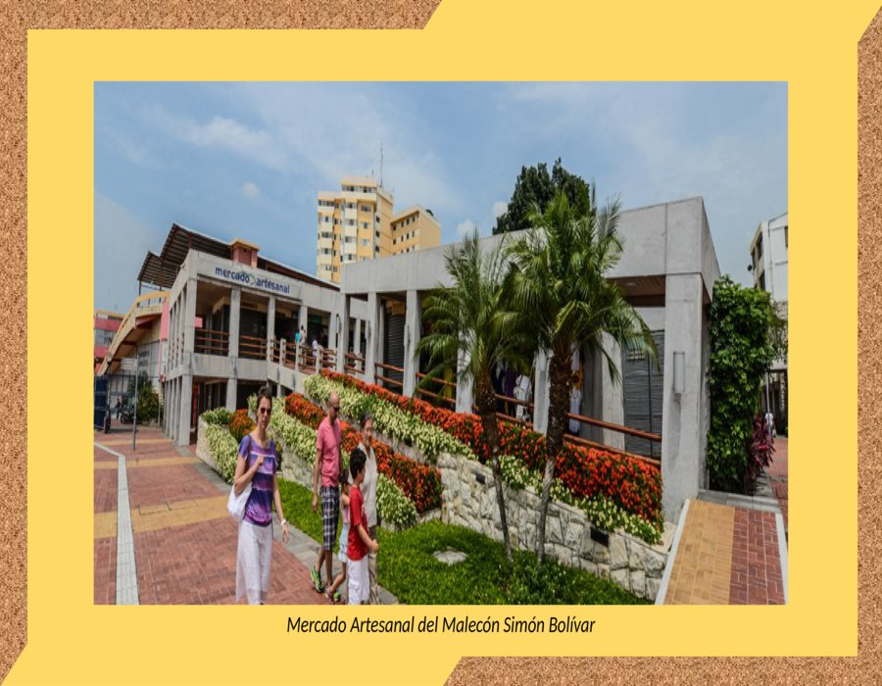

Slide 8
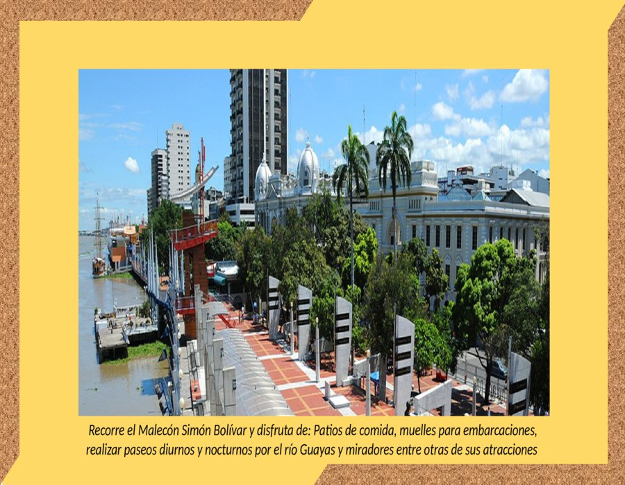

Slide 9
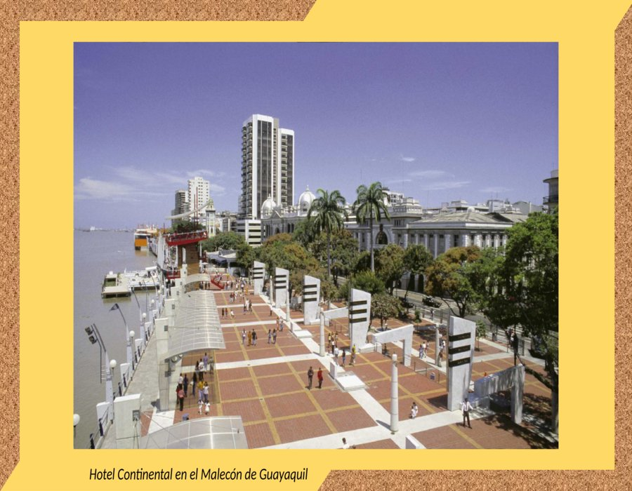

Slide 10
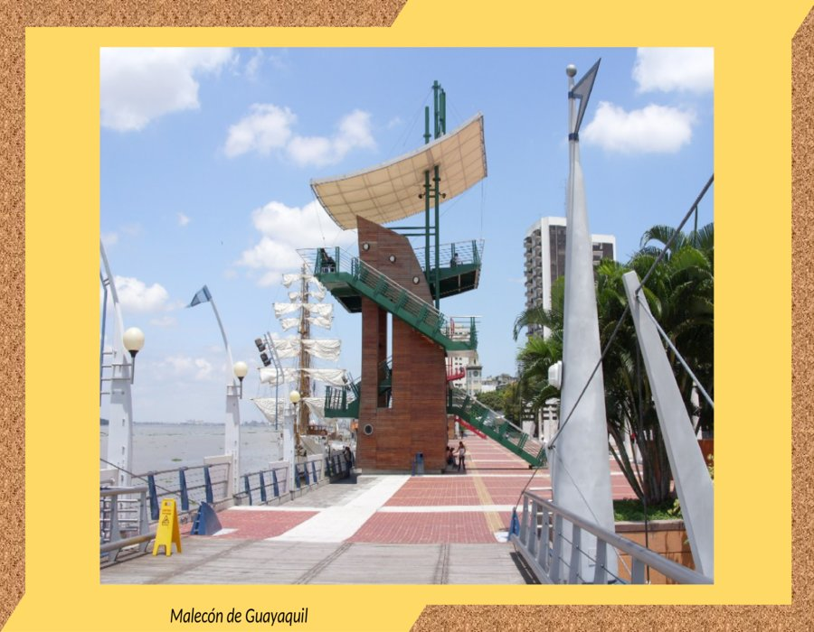

Slide 11
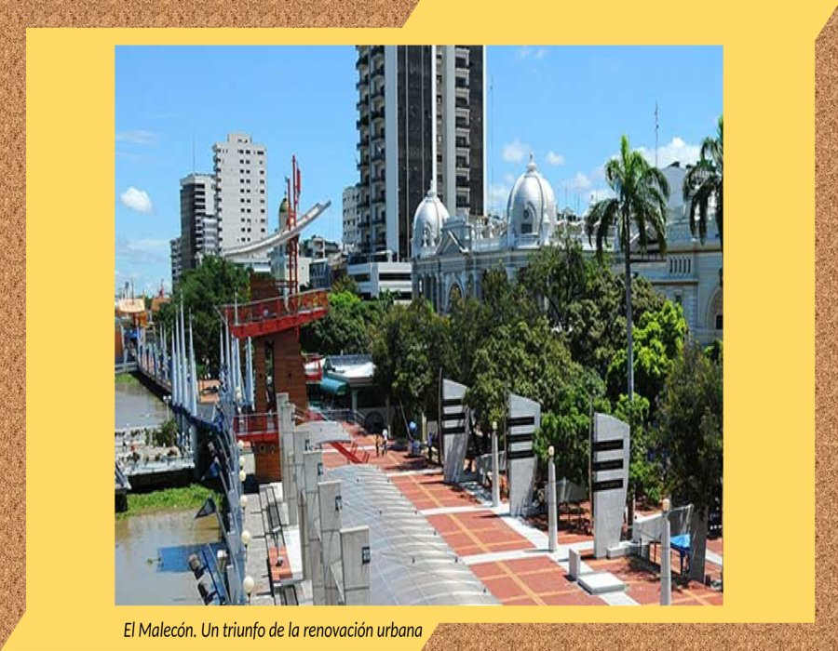

Slide 12
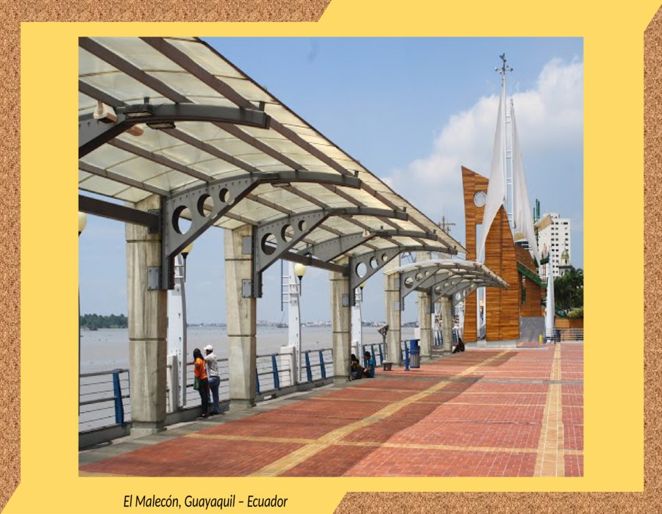

Slide 13
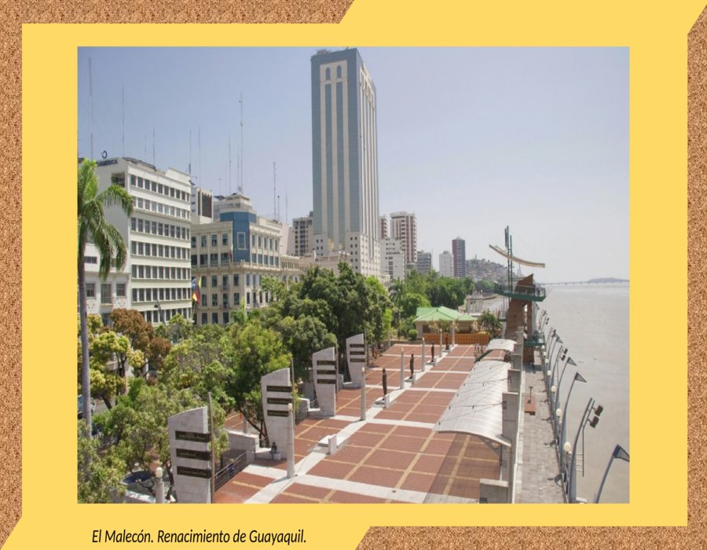

Slide 14
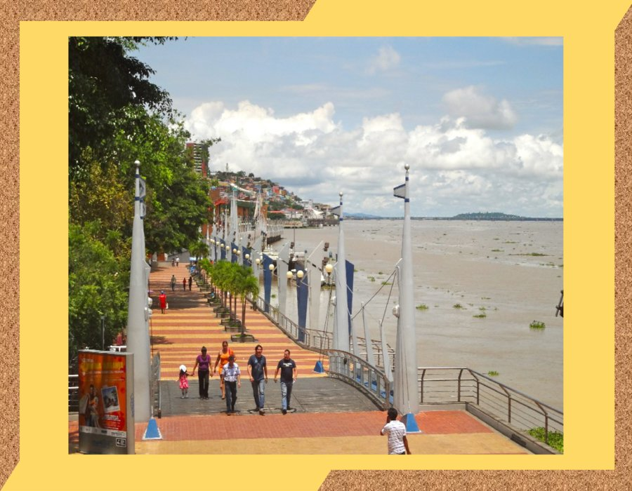

Slide 15
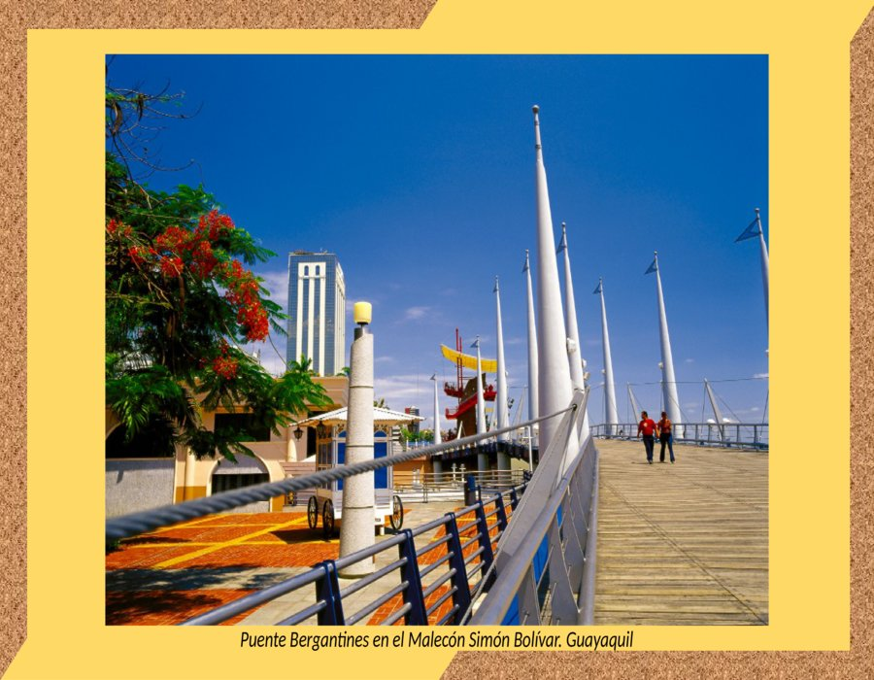

Slide 16
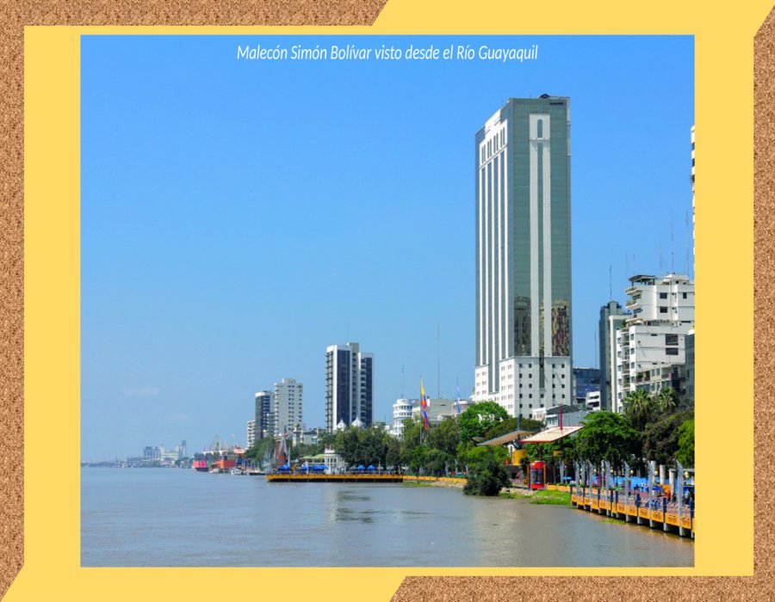

Slide 17
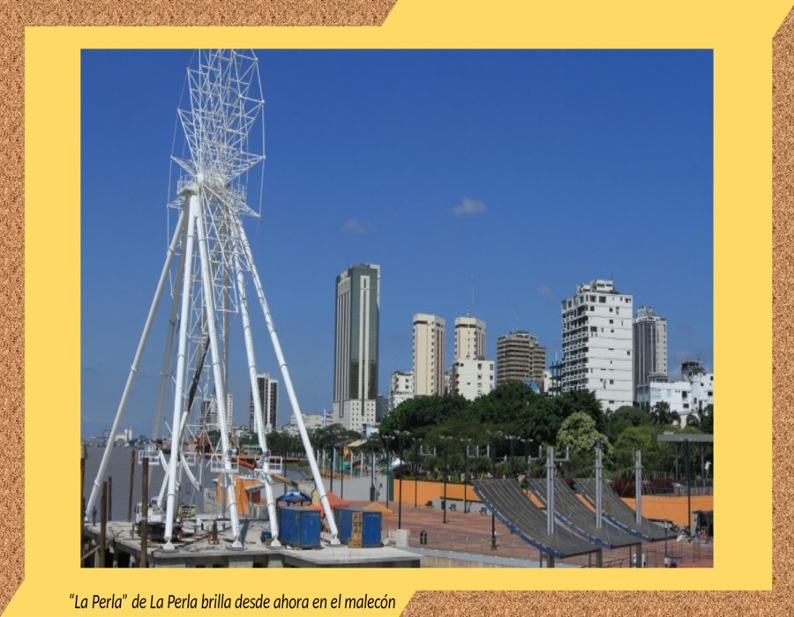

Slide 18
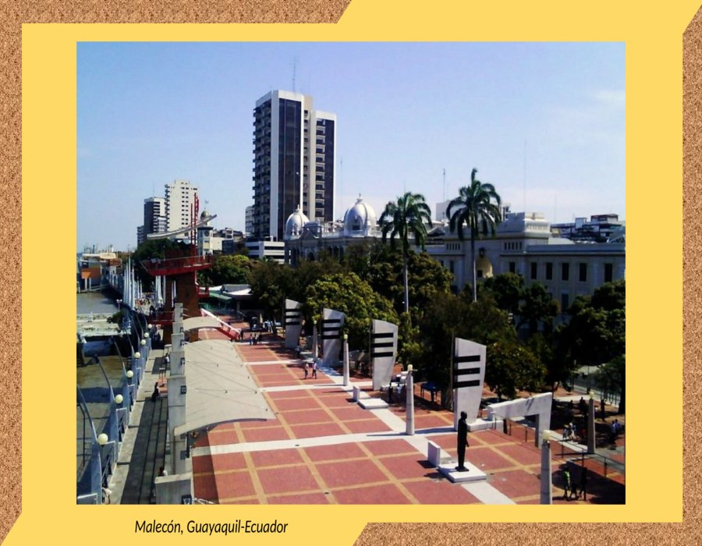

Slide 19
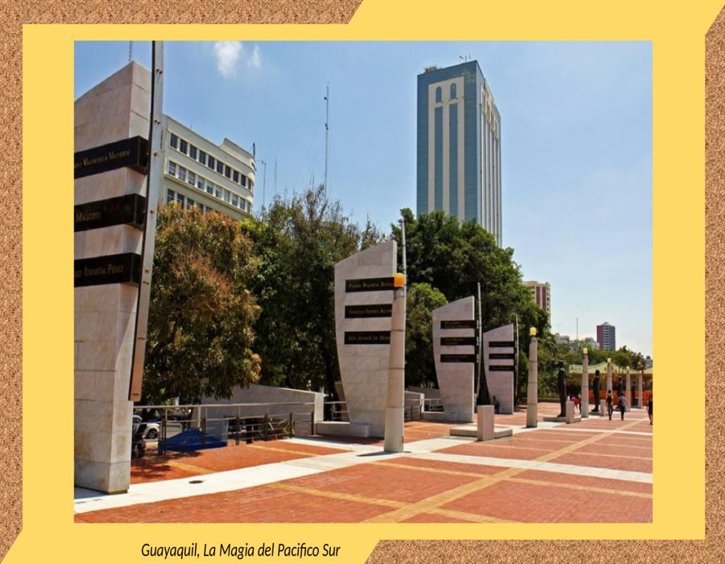

Slide 20
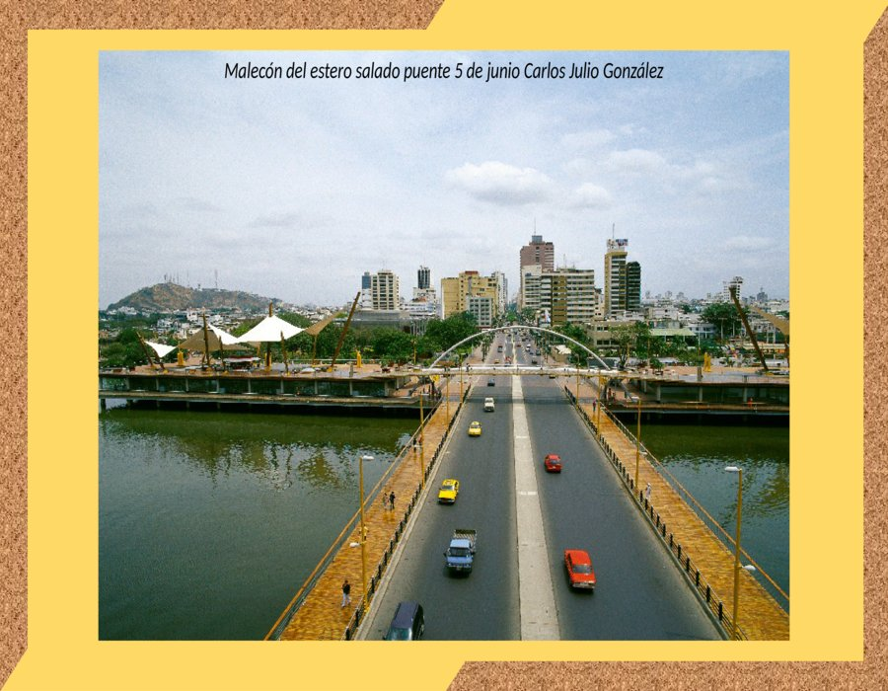

Slide 21
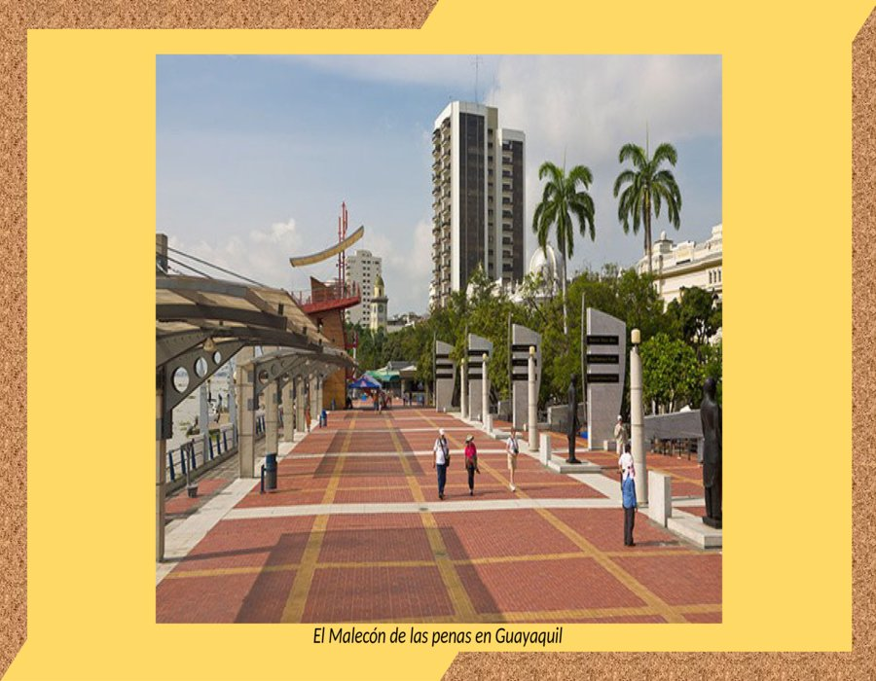

Slide 22
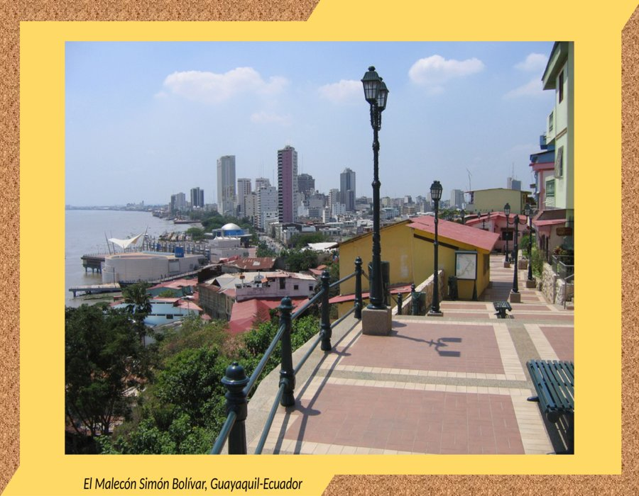

Slide 23
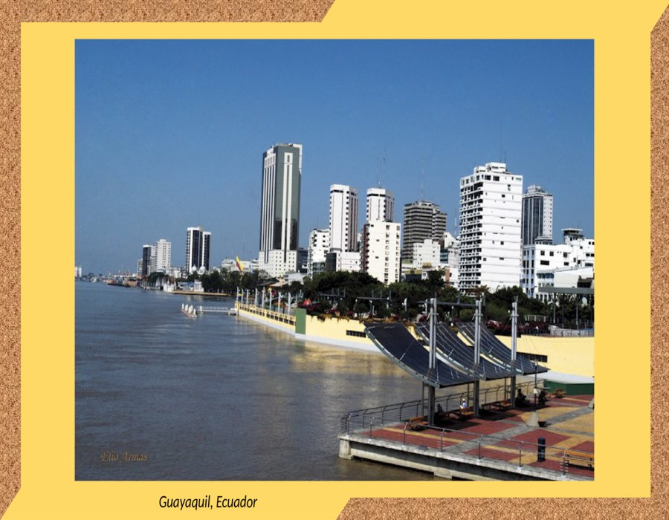

Slide 24
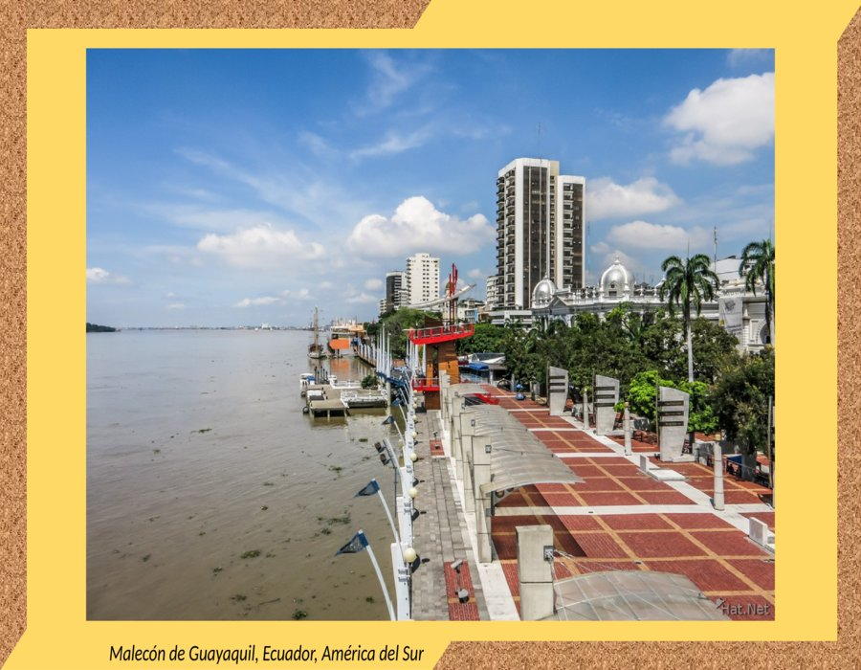

Slide 25
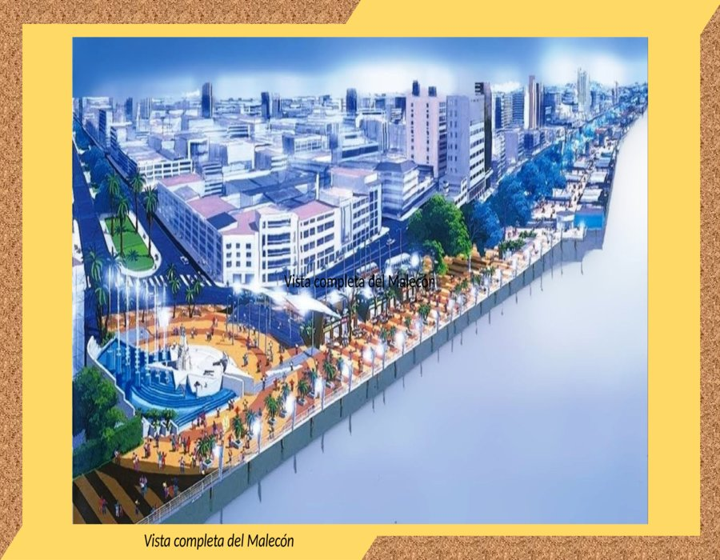

Slide 26
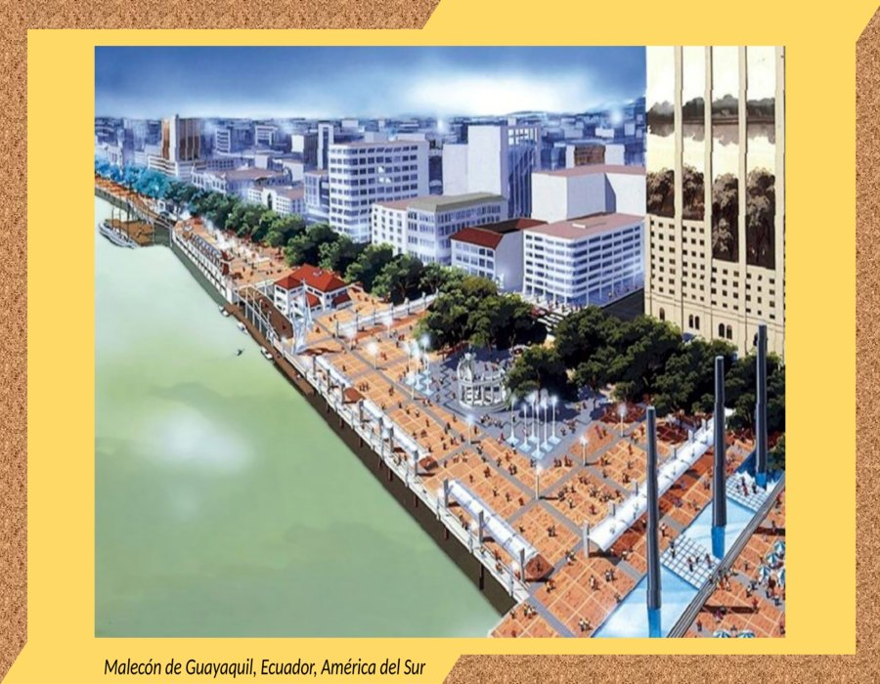

Slide 27
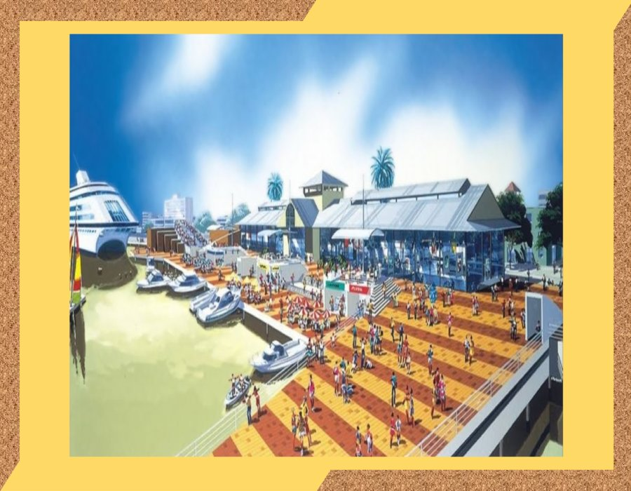

Slide 28
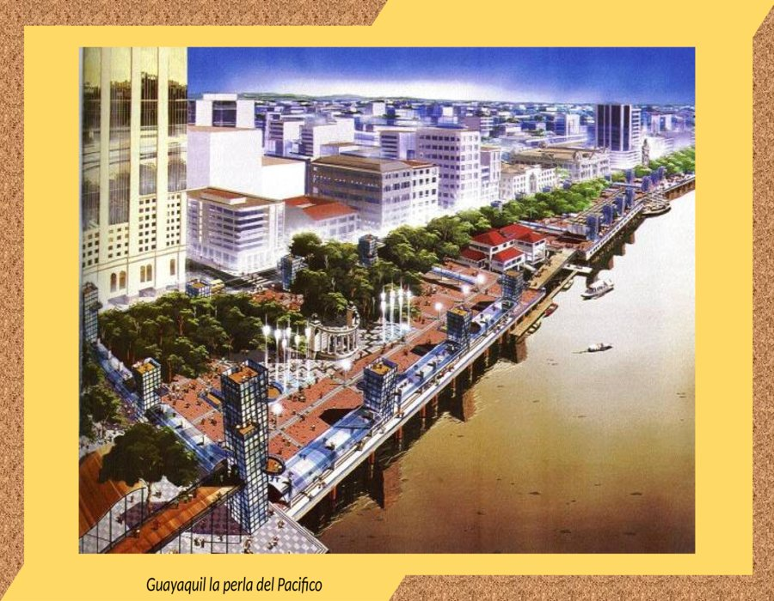

Slide 29
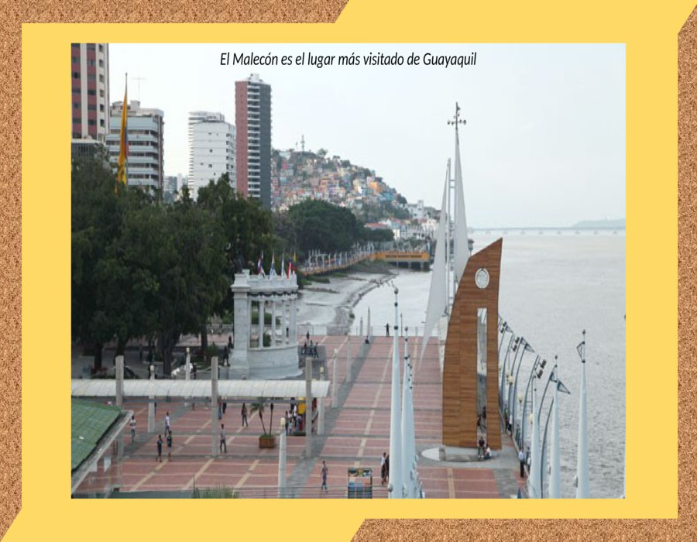

Slide 30
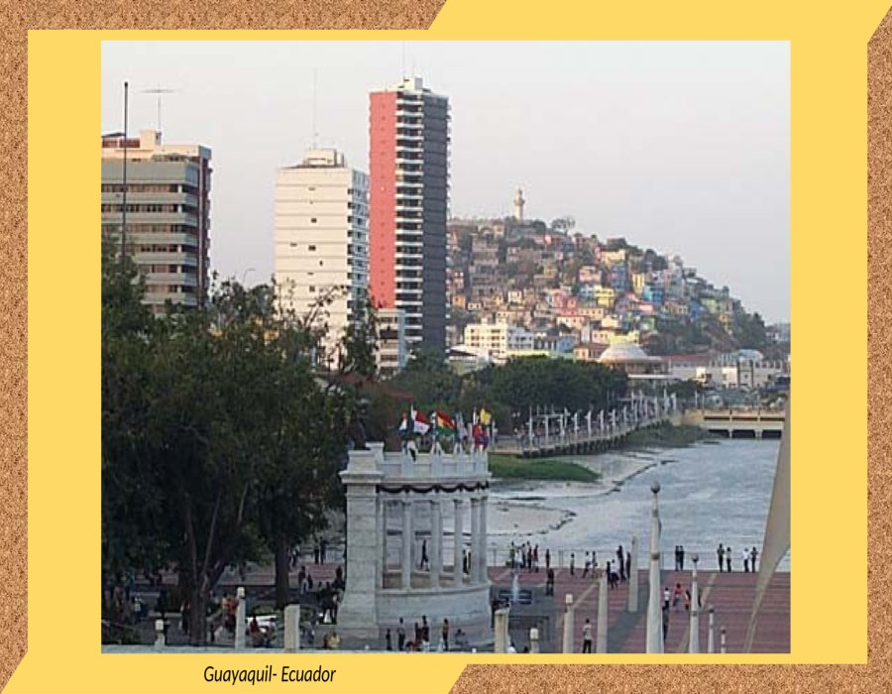

Slide 31
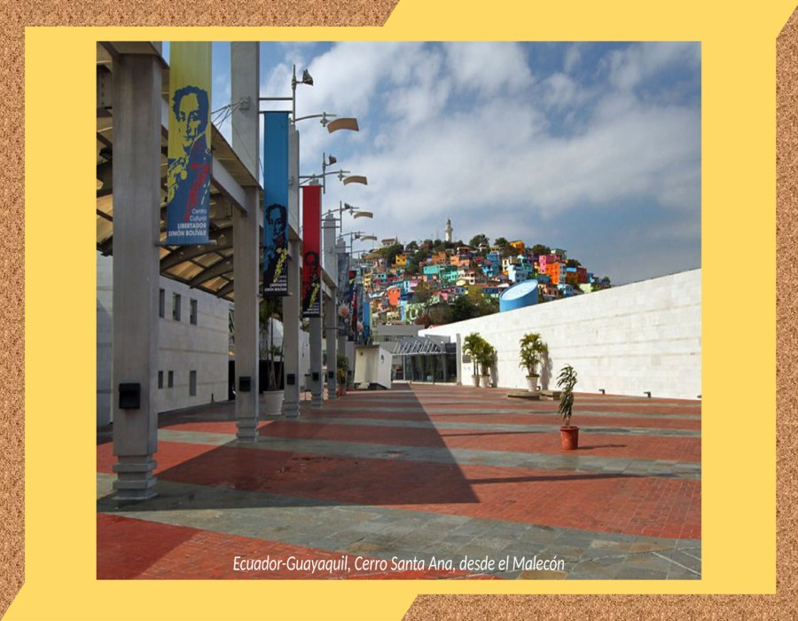

Slide 32
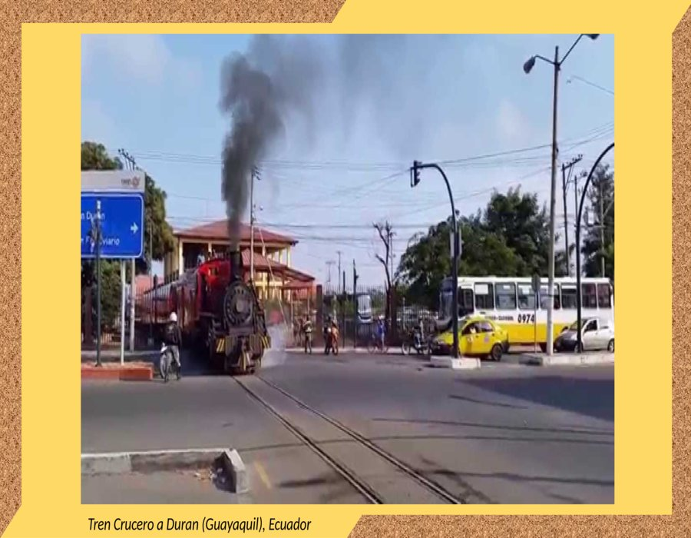

Slide 33
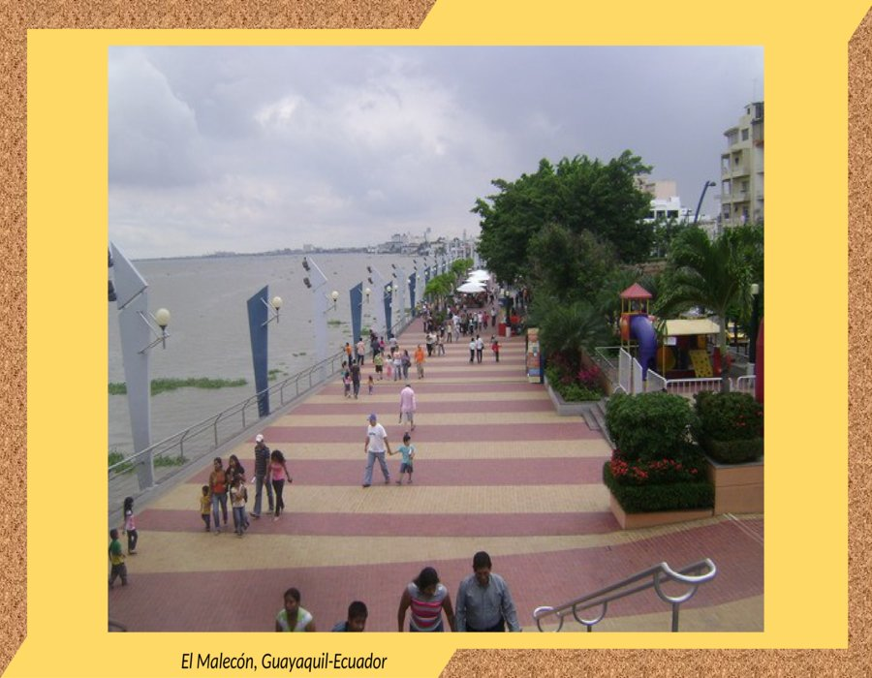

Slide 34
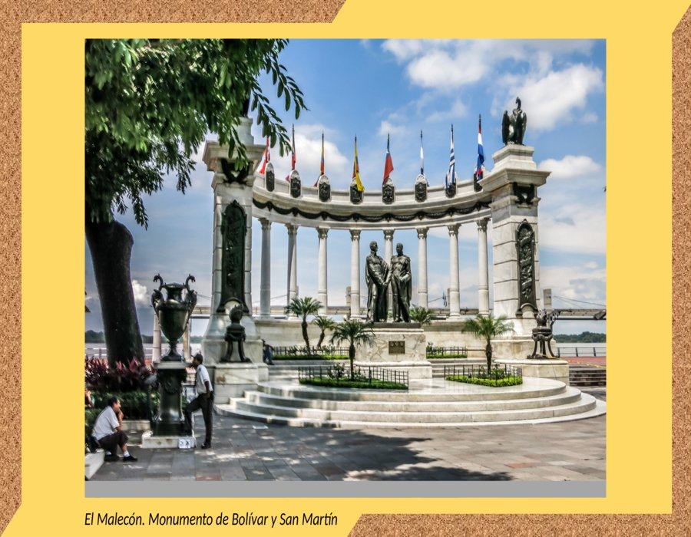

Slide 35
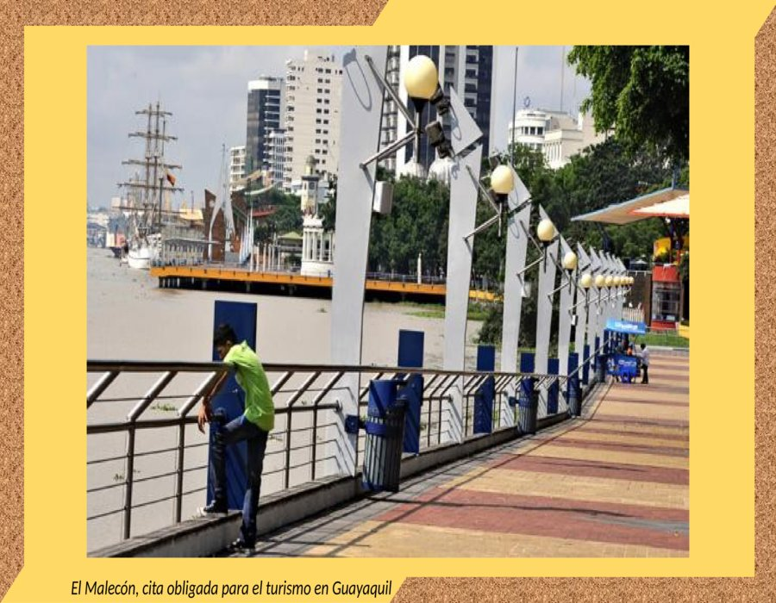

Slide 36
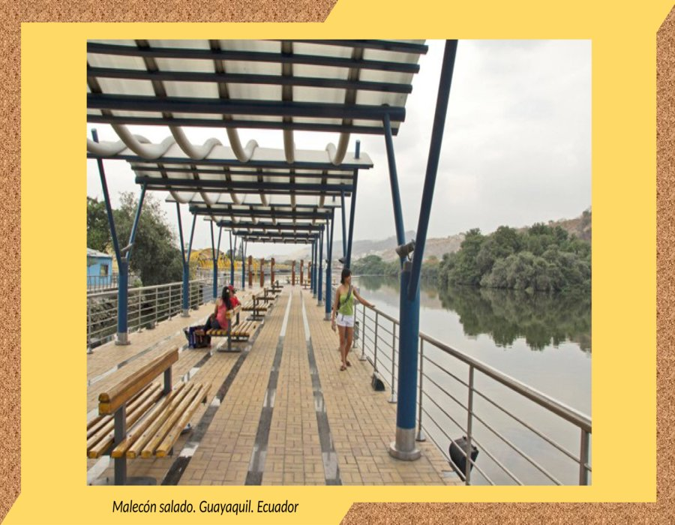

Slide 37
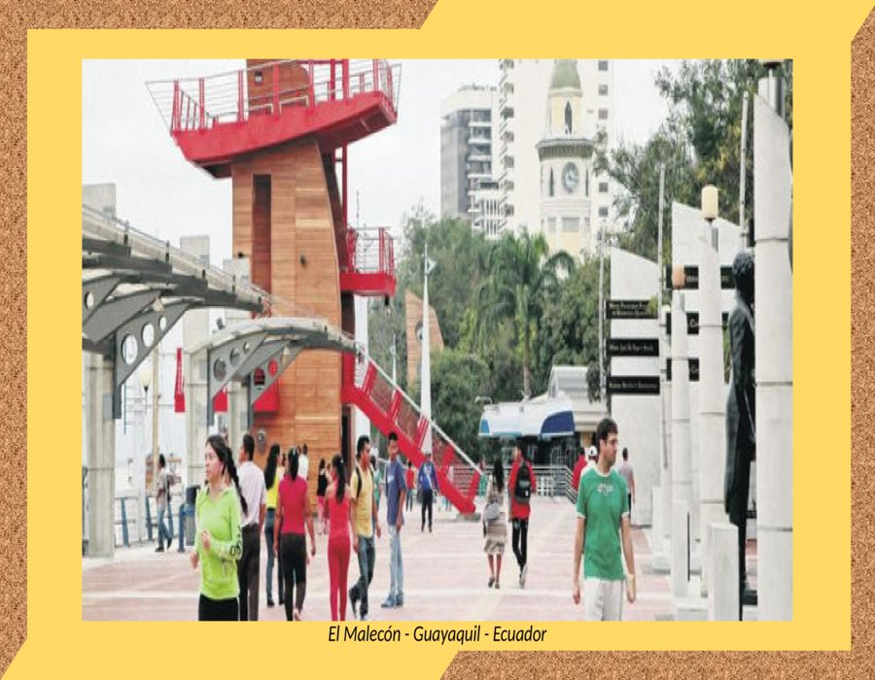

Slide 38
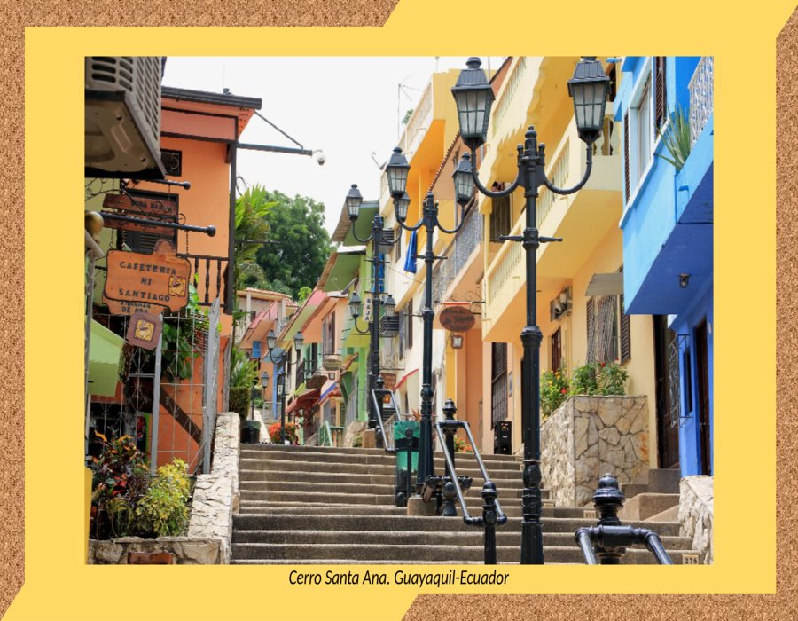

Slide 39
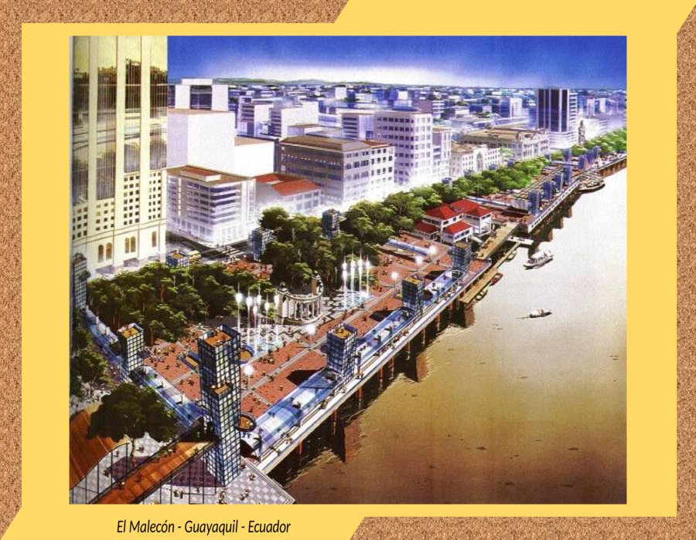

Slide 40
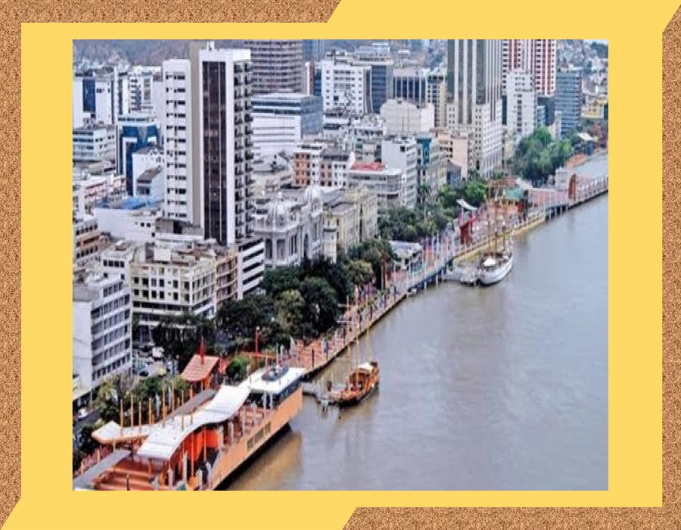

Slide 41
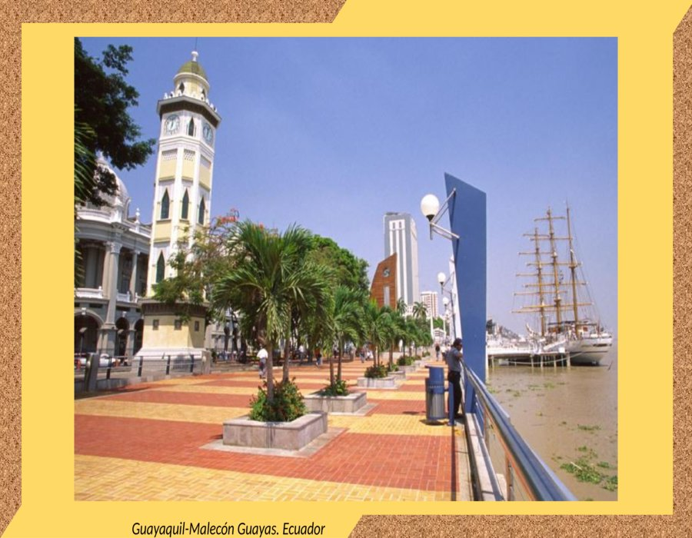

Slide 42
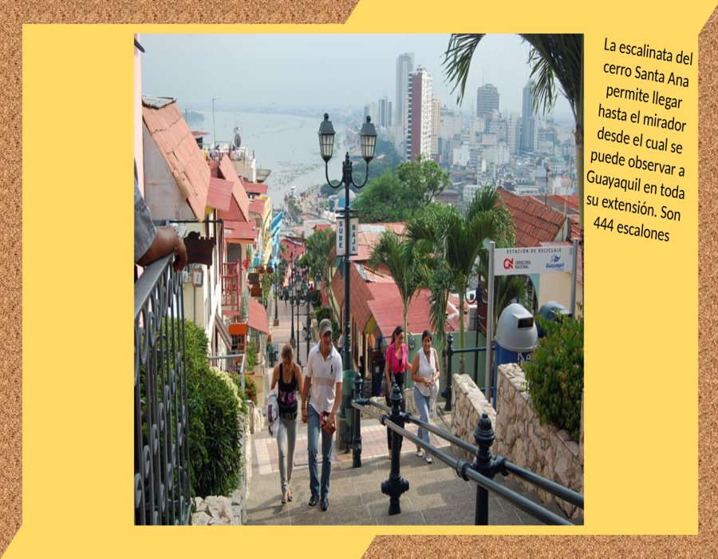

Slide 43
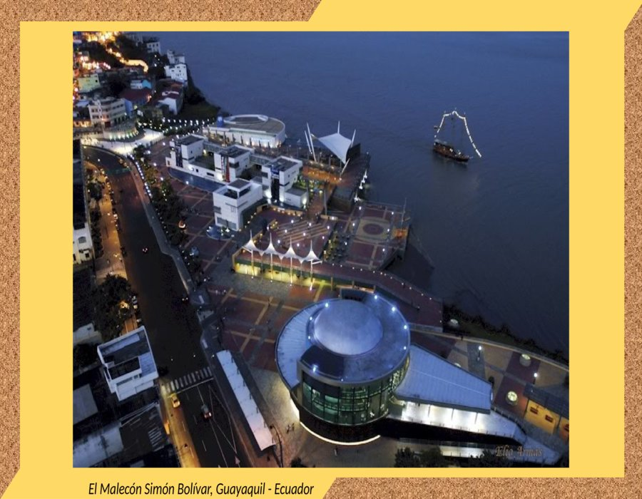

Slide 44
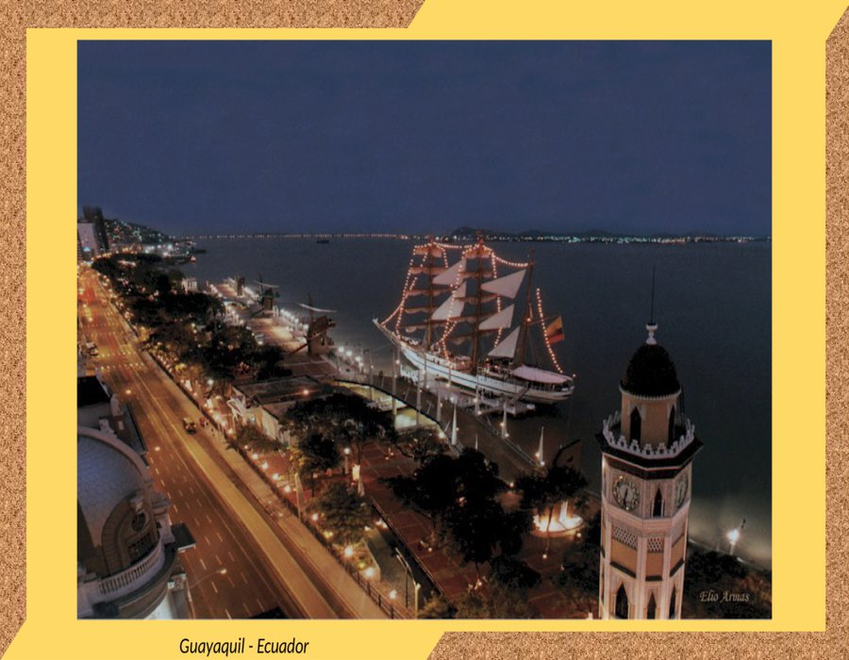

Slide 45
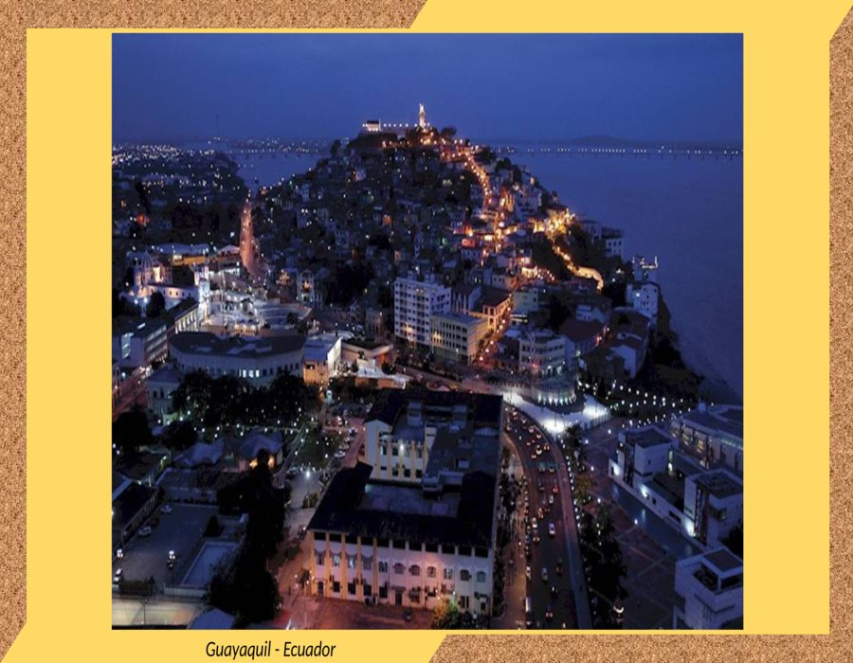

Slide 46
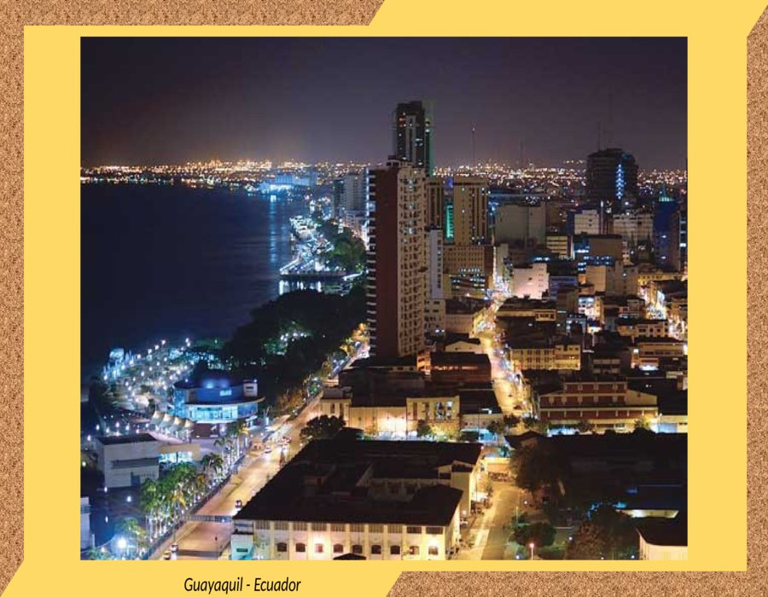

Slide 47
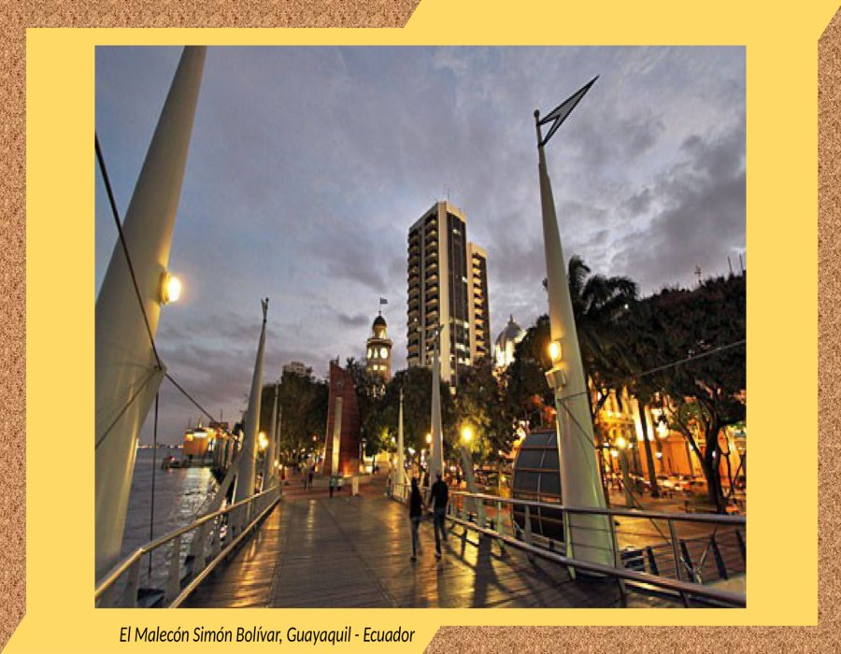

Slide 48
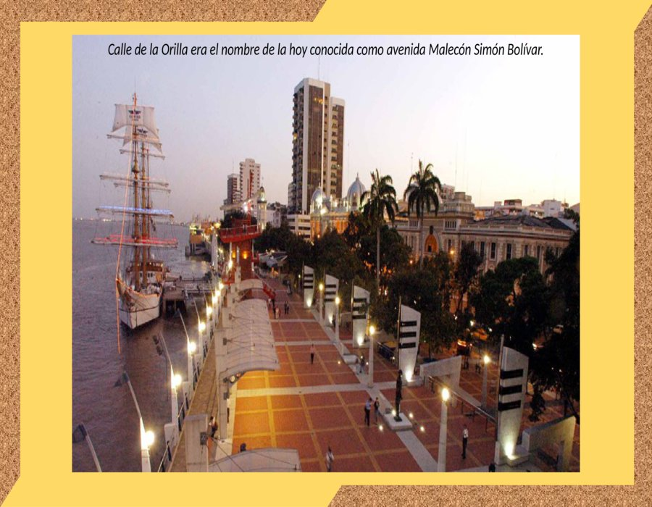

Slide 49
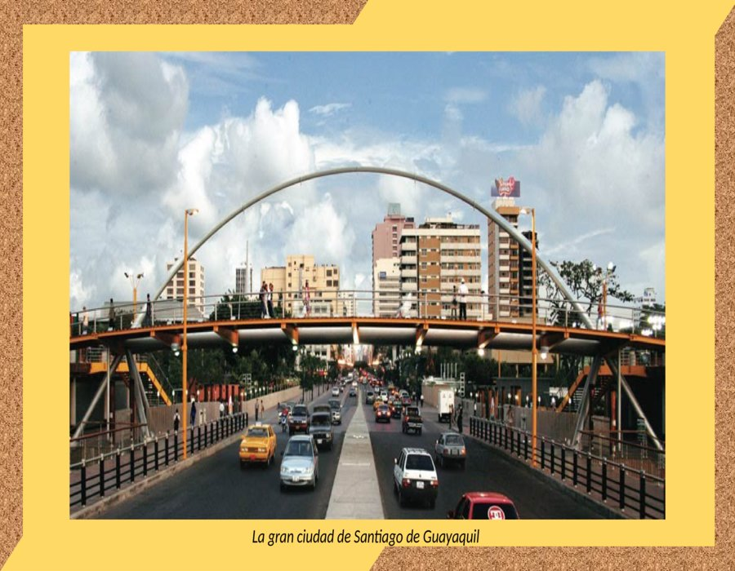

Slide 50
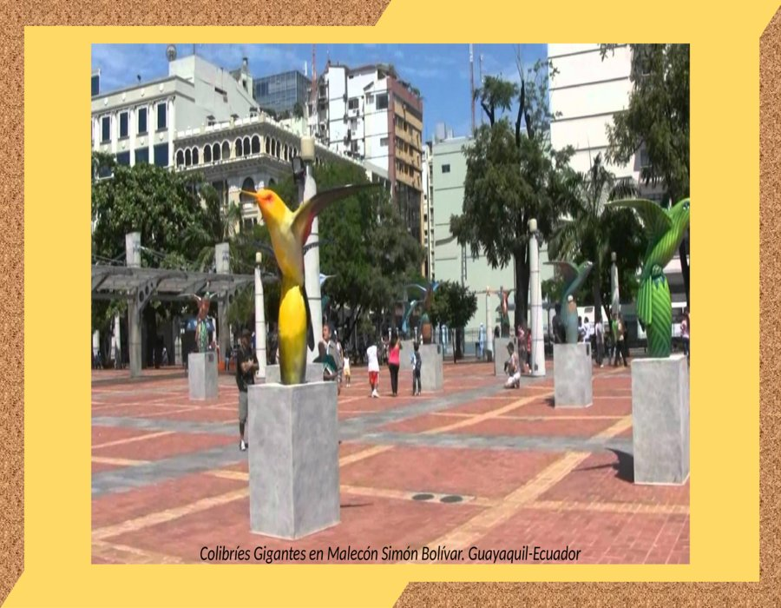

Slide 51
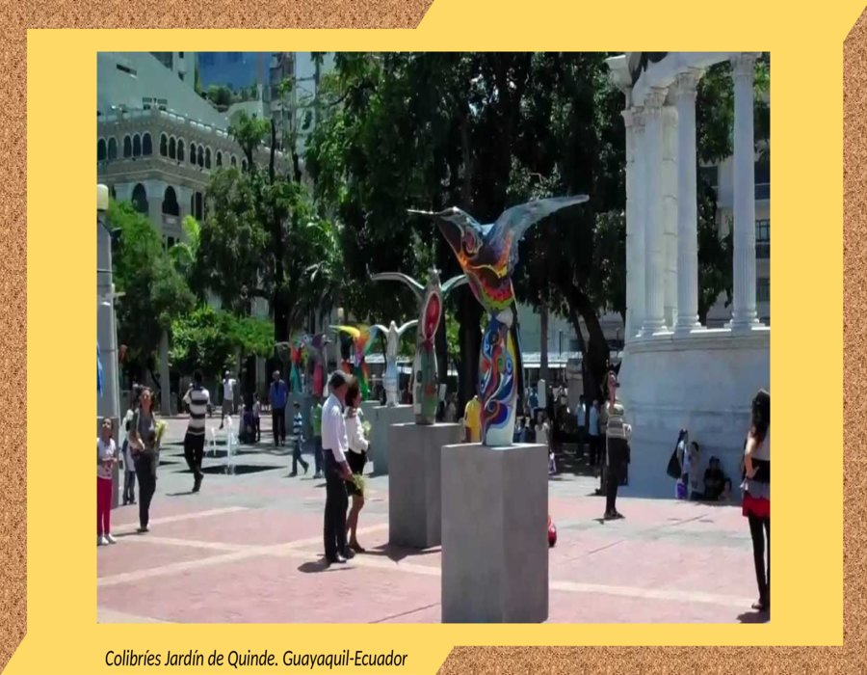

Slide 52


Slide 53


Slide 54


Slide 55


Slide 56


Slide 57


Slide 58


Slide 59


Slide 60


Slide 61


Slide 62


Slide 63


Slide 64


Slide 65


Slide 66


Slide 67


Slide 68


Slide 69


Slide 70


Slide 71


Slide 72







¿Te ha gustado?
Puedes ver más entrando
Aquí
Además puedes recibir powerpoints en tu correo electrónico suscribiéndote aquí:

